Slide 1
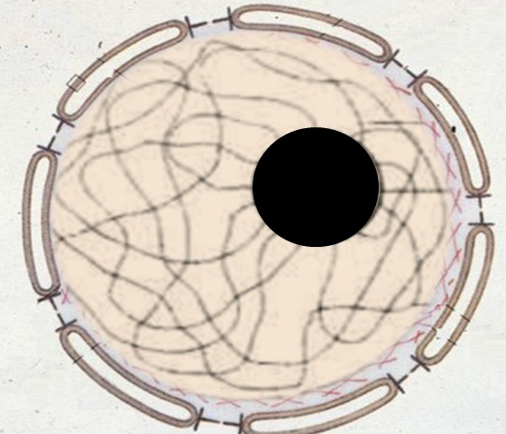
স্বাগতম

Slide 2
পাঠ পরিচিতি
শ্রেণি- 6ষ্ট
বিষয়- বিজ্ঞান
অধ্যায়- ৩য়
পাঠ - ৭-৮
সময়- ৪5মিনিট

Slide 3
শিক্ষক পরিচিতি
আমজাদ হোসেন রাসেল
সহকারী শিক্ষক
আমরিয়া ইসলামিয়া আলিম মাদ্রাসা
দক্ষিণ সুনামগঞ্জ,
সুনামগঞ্জ।
E-mail : amzadhrasel1981@gmail.com

Slide 4
এসো একটি ভিডিও দেখি

Slide 5
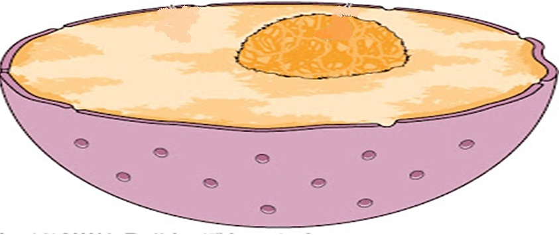
আজকের পাঠ
নিউক্লিয়াস

Slide 6
শিখনফল
এই পাঠ শেষে শিক্ষার্থীরা---
১.নিউক্লিয়াস এর সংজ্ঞা বলতে পারবে?
2.নিউক্লিয়াসের গঠন ব্যাখ্যা করতে পারবে
3.নিউক্লিয়াসের চিত্র এঁকে বিভিন্ন অংশ চিহ্নিত করতে পারবে ।
৪.নিউক্লিয়াসের বিভিন্ন অংশের কাজ ব্যাখ্যা করতে পারবে ।

Slide 7
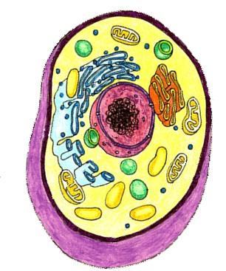
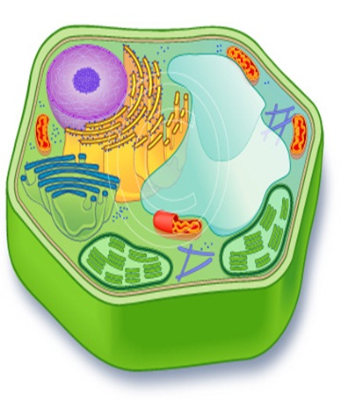
চিত্রটিতে চিহ্নিত অংশটি দেখতে কেমন ?
গোলাকার ঘন
গোলাকার ও ঘন বস্তুটির নাম কী ?
নিউক্লিয়াস
চিত্র দুটিতে নিউক্লিয়াসের অবস্থান কোথায় ?
প্রানীকোষে কেন্দ্রে ,উদ্ভিদকোষে কোষপ্রাচীরের কাছে ।
7

Slide 8
নিউক্লিয়াস
প্রটোপ্লাজমের মধ্যে ভাসমান গোলাকার বস্তুটিকে নিউক্লিয়াস বলে । এরা গোলাকার তবে কখন কখন উপবৃত্তাকার বা নলাকার হতে পারে । নিউক্লিয়াস কোষের সকল শারীরবৃত্তীয় কাজ নিয়ন্ত্রণ করে ।
নিউক্লিয়াস প্রধানত চারটি অংশে বিভক্ত। যথা -
১। নিউক্লিয়ার মেমব্রেন
২। নিউক্লিওপ্লাজম
৩। নিউক্লিওলাস
৪। ক্রোমাটিন তন্তু

Slide 9
নিউক্লিয়াসের চিহ্নিত চিত্র
নিউক্লিও আবরণী
নিউক্লিওলাস
নিউক্লিওপ্লাজম
ক্রোমাটিন তন্তু
নিউক্লিয়াস

Slide 10
১। নিউক্লিয়ার মেমব্রেন
যে পর্দা নিউক্লিয়াসকে সাইটোপ্লাজম থেকে আলাদা করে রাখে, তাকে নিউক্লিয়ার মেমব্রেন বলে ।
কাজ
১। এটি তরল পদার্থের চলাচল নিয়ন্ত্রণ করে ।
২। নিউক্লিয়াসকে রক্ষণাবেক্ষণ করে ।
৩। আন্তঃপ্লাজমীয় জালিকার সাথে নিউক্লিয়াসকে সংযুক্ত রাখে ।

Slide 11
২। নিউক্লিওপ্লাজম
নিউক্লিয়াসের অভ্যন্তরে ও নিউক্লিয়ার মেমব্রেন দ্বারা আবৃত স্বচ্ছ, দানাদার ও জেলীর মতো অর্ধতরল পদার্থের নাম নিউক্লিওপ্লাজম ।
কাজ
১। এটি নিউক্লিওলাস ও ক্রোমোজোমের মাতৃকা বা ধারক হিসাবে কাজ করে ।
২। নিউক্লিয়াসকে জৈবিক কার্যাবলী নিয়ন্ত্রণ করে ।

Slide 12
৩। নিউক্লিওলাস
নিউক্লিয়াসের ভিতরে ক্ষুদ্র, গোলাকার, উজ্জল ও অপেক্ষাকৃত ঘন বস্তুকে নিউক্লিওলাস বলে ।
কাজ
১। এটি অ্যাসিডের ভান্ডার হিসেবে কাজ করে ।
২। ইহা রাইবোজোম প্রস্তুত করে ।
৩। ইহা নিউক্লিওপ্রোটিন ও RNA সংশ্লেষ করে ।

Slide 13
৪। ক্রোমাটিন তন্তু
নিউক্লিওপ্লাজমে ভাসমান অবস্থায় বিদ্যমান প্যাচানো সূতার মতো বস্তুকে ক্রোমাটিন তন্তু বলে ।
কাজ
১। এটি ক্রোমোজোম ধারণ করে ।
২। ইহা কোষের বৃদ্ধি নিয়ন্ত্রণ করে ।

Slide 14
একক কাজ
নিউক্লিয়াসের চিহ্নিত চিত্র অংকন কর ।

Slide 15
নিউক্লিয়াসের বিভিন্ন অংশগুলো

Slide 16
মূল্যায়ন
১। নিউক্লিয়াসের অবস্থান কোথায়?
উত্তর – সাইটোপ্লাজমে ।
২। নিউক্লিয়াস শব্দের অর্থ কি?
উত্তর – প্রাণকেন্দ্র ।
৩। ক্রোমোজোমের ধারক কোনটি ।
উত্তর – নিওক্লিওলাস ।

Slide 17
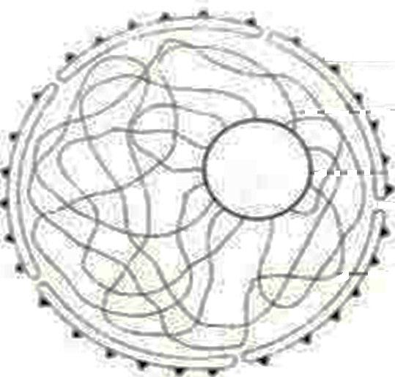
বাড়ির কাজ
বাড়িতে মাটি দিয়ে একটি নিউক্লিয়াসের মডেল তৈরি কর।

Slide 18
সবাইকে ধন্যবাদ

Slide 19
কৃতজ্ঞতা স্বীকার
১। গুগল
২। ইউ টিউব
৩। এন, সি, টি, বি

